Slide 1
TRUNG TÂM GDNN – GDTX TUY PHƯỚC --o0o-- Mô đun: 02 Giáo án: 06 Bài giảng: PHÒNG VÀ TRỊ BỆNH TỤ HUYẾT TRÙNG LỢN Giáo viên: Nguyễn Ngọc Hân Chương trình đào tạo thường xuyên nghề : Nuôi và phòng trị bệnh cho lợn

Slide 2
KIỂM TRA BÀI CŨ
Em hãy nêu triệu chứng bệnh tụ huyết trùng trâu, bò ở thể cấp tính?

Slide 3
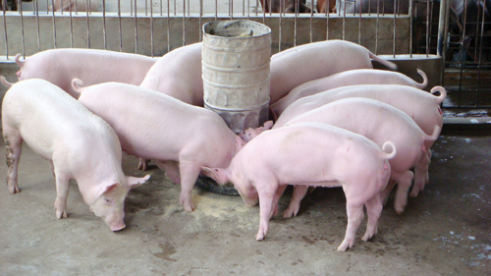
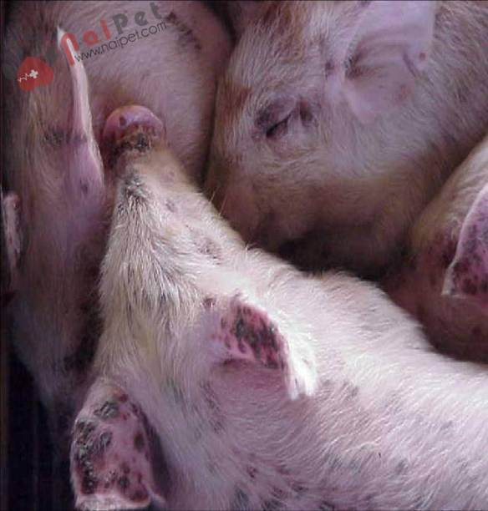
Hình A
Hình B

Slide 4
Bài: NUÔI VÀ PHÒNG TRỊ BỆNH TỤ HUYẾT TRÙNG LỢN
MỤC TIÊU BÀI HỌC
- Kiến Thức
+ Nêu được nguyên nhân, triệu chứng, bệnh tích bệnh tụ huyết trùng lợn
+ Nêu được các biện pháp phòng, thuốc điều trị bệnh tụ huyết trùng lợn
- Kỹ Năng
+ Chẩn đoán được, sử dụng được thuốc phòng và trị bệnh tụ huyết trùng lợn
- Thái Độ
+ Cẩn thận khi sử dụng các thuốc thú y

Slide 5
I. NGUYÊN NHÂN VÀ ĐẶC ĐIỂM
-Vi khuẩn Pasteurella multocida là một cầu trực
khuẩn gram (-), bình thường chúng phát triển tốt trong
chất nhầy của mũi, Hạch lâm pa
- Vi khuẩn P.multocida dễ bị tiêu diệt: Chất sát trùng:
Bencocid, Nhiệt độ 70 – 90^{O}C sau 5-10 phút, ánh sáng
mặt trời chiếu thẳng sau 6-8 phút.
- Tồn tại trong: Phân gần 1 tháng, nước nhiệt độ 5 –
8^{O}C đến 3 tuần, xác chết tồn tại gần 4 tháng
II. TRIỆU CHỨNG
1.Thể quá cấp tính
- Bỏ ăn đột ngột, sốt cao 42^{O}C , sau vài giờ lợn khó
thở, kích thích thần kinh nên chạy lung tung, kêu la và
chết.

Slide 6
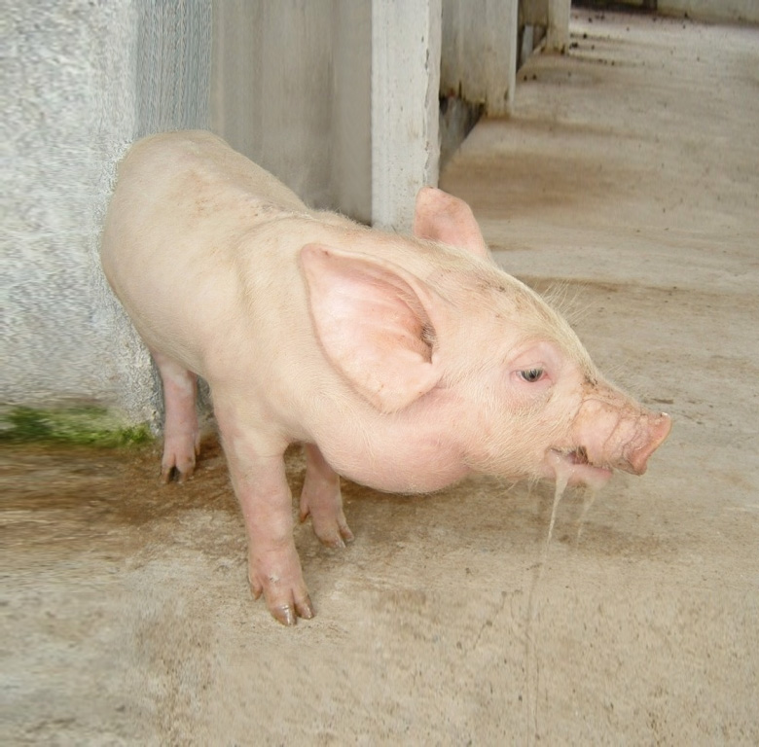
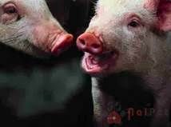
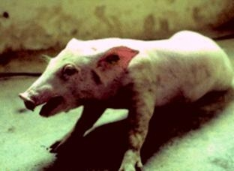
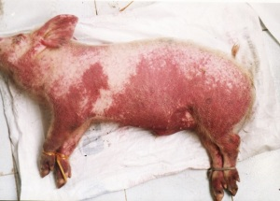
Hình A
Hình B
Hình C
Hình D

Slide 7
2. Thể cấp tính
- Kém ăn hoặc bỏ ăn, ũ rũ lười vận động
- Sốt cao 41^{O}C – 42^{O}C
- Mũi niêm mạc bị sưng đỏ, chảy nhiều nước mũi lúc
đầu loãng sau đặc như mủ
- Mắt niêm mạc bị sưng đỏ, chảy nhiều nước mắt lúc
đầu loãng sau đặc như mủ
- Đầu, cổ bị sưng phù làm cho lợn khó thở, thở khò
khè, ngồi thở

Slide 8
- Da bụng, bẹn, mông, đùi xuất huyết đỏ, tím
3. Thể mãn tính
- Chủ yếu là hô hấp: khó thở, ho từng hồi, ho
liên miên khi vận động nhiều
- Tiêu chảy kéo dài
- Có khi viêm khớp nên đi đứng không vững
III. BỆNH TÍCH

Slide 9
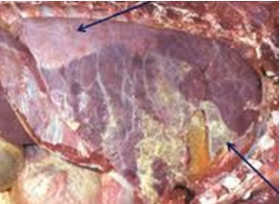
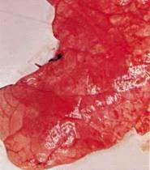
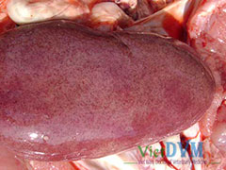
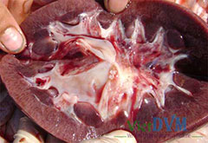
Hình A: Da
Hình B: Phổi
Hình C: Thận
Hình D: Thận

Slide 10
- Da bụng, bẹn, mông, đùi xuất huyết đỏ, tím
- Phổi: Màng phổi viêm dính vào lồng ngực, nhiều vùng bị gan hóa, tụ máu
- Dạ dày xuất huyết
- Thận xuất huyết
- Tim xuất huyết
IV. PHÒNG VÀ TRỊ BỆNH
1.Phòng bệnh
- Phòng cho lợn khi chưa có lợn bị bệnh
+ Tiêm phòng vaccine tụ huyết trùng lợn:

Slide 11
. Lấy vắcxin ra để vắcxin đạt đến nhiệt độ phòng, lắc kỹ trước khi dùng. Sử dụng hết trong ngày. . Tiêm dưới da gốc tai hoặc mặt trong đùi. Heo con: 20-30 ngày tuổi 1ml/con. Lợn 40-50 ngày, nái, đực giống: 2ml/ con, mỗi năm chủng 1 lần trước mùa mưa khoảng 1 tháng.

Slide 12
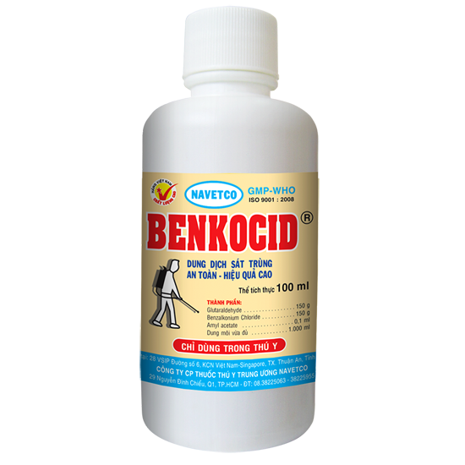
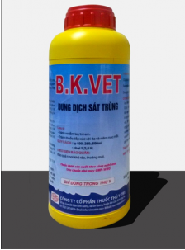
Hòa 40ml thuốc hòa với 10 lít nước sạch phun ướt nền, tường, mái chuồng 1 – 2 lần; liên tục 3 - 5 ngày hoặc cho đến khi hết dịch

Slide 13
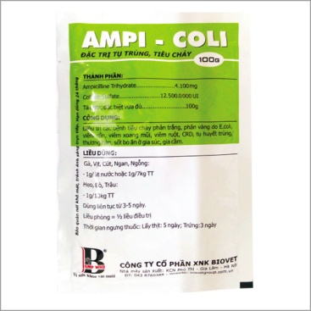
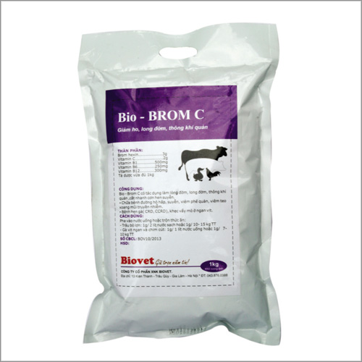
Trộn vào thức ăn, nước uống : phòng: 0,5g/ 10kg Thể trọng liên tục từ 3 – 5 ngày.
Trộn vào thức ăn, nước uống phòng : 0,5g/ 10kg Thể trọng liên tục đến khi hết triệu chứng. Điều trị liều gấp đôi

Slide 14
+ Khi giao mùa nâng cao sức đề kháng cho vật nuôi:
. Cho ăn thức ăn sạch, dễ tiêu
. Các loại vitamin
. Vệ sinh chuồng trại, sạch sẽ, và định kỳ hàng tuần sát trùng chuồng trại.
. Chế phẩm kháng sinh trộn vào thức ăn để phòng bệnh bằng cách 2 tuần cho dùng một đợt thuốc trong
2 - 3 ngày
- Phòng cho lợn khi đã có lợn bị bệnh
+ Cách ly vật nuôi bị bệnh
+ Tăng cường vệ sinh, sát trùng chuồng trại, dụng cụ chăn nuôi
+ Điều trị tích cực, đốt hoặc chôn xác lợn bị bệnh chết

Slide 15
2. Điều trị
- Kháng sinh: Diệt
vi trùng tụ huyết trùng
+ Tiêm da hoặc bắp thịt
cổ, đùi sau
Peni – Strep:1 lọ cho
20-30 kg thể trọng /
ngày
Thành phần: Penicilin và Streptomycin

Slide 16
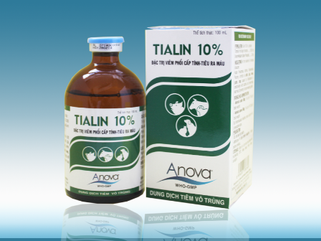
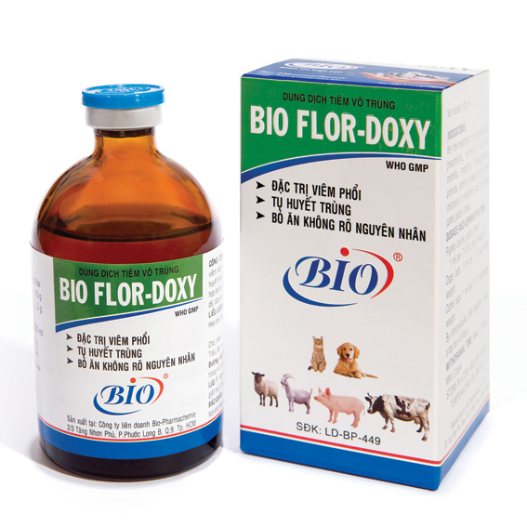
+ Thành phần: Kháng sinh: Tiamulin. Kháng viêm: Dexamethasone
. Tiêm da, bắp thịt: 1 ml/ 10 kg thể trọng/ ngày
+Thành phần: Kháng sinh: Florfenicol + Doxycycline
. Tiêm da, bắp thịt: 1 ml / 10 kg thể trọng / ngày

Slide 17
- Thuốc hạ sốt:
+ Thành phần: Analgin và Vitamin C + Tiêm bắp thịt: 1ml/10kgthể trọng/ ngày

Slide 18
- Thuốc kháng viêm: Thành phần: Dexamethasone
+ Tiêm bắp thịt: 1ml/10 kg thể trọng / ngày

Slide 19
- Thuốc long đờm và thông khí quản
: Bromhexin
+ Tiêm da, bắp thịt: 1 ml/10 kg thể trọng. Ngày 1- 2 lần cho đến khi hết triệu chứng bệnh

Slide 20
Thuốc Camphona: Tiêm bắp hoặc tiêm dưới da: 1 ml/10 kg thể trọng / ngày

Slide 21
XIN CHÂN THÀNH CẢM ƠN CÁC THẦY, CÔ
THAM GIA DỰ GiỜ

